Slide 1
Мастер класс «Нетрадиционное рисование мятой бумагой, как средство развития творческих способностей детей»
Подготовила: Цвиренко Е. А.

Slide 2
Рисование мятой бумагой в детском саду — это новое, интересное, необычное занятие, которое способно максимально раскрыть творческие способности ребенка. Оно также прекрасно развивает мелкую моторику. Это замечательные упражнения для детских пальцев. Рисование мятой бумагой способствует и развитию воображения у малышей.

Slide 3
Преимуществ у метода довольно много:
- бумажный комочек, необходимый для работы, может изготовить даже воспитанник младшей группы. А ведь дети так любят делать все самостоятельно, им приятен сам процесс смятия бумаги;
- ребенок может самостоятельно подготовить цветную воду для рисования. С этой задачей полностью справляются старшие воспитанники ДОУ, малышам нужна помощь воспитателя;
- отпечатки получаются размытыми, иногда даже неожиданными, что способствует развитию фантазии и воображения;
- возможность делать плавные переходы от одного цвета к другому, чтобы получить более интересную картину.

Slide 4
Почему именно рисование мятой бумагой
Дети очень любят этот метод, поскольку он не требует никаких четких границ, линий, и можно рисовать так, как нравится, и то, что нравится. После ознакомления с таким видом рисования в садике дети с удовольствием продолжают использовать его дома.
Такая техника отлично помогает детям развить свои творческие способности, она открывает простор для воображения, подталкивает к новым экспериментам. Все малыши любят пробовать что-то новое, проверить, как будет, если «сделать так», а «если по-другому». Вся их жизнь состоит из экспериментов, и это один из них.
Картины, выполненные в данной технике, могут стать настоящим шедевром и украсить интерьер любой детской комнаты. Ведь в начале никто не знает, а что же именно получится.

Slide 5
Для работы нам понадобятся
Бумага формата А4
Гуашь (фиолетовая, белая, жёлтая, голубая, зелёная, чёрная)
Кисть плоская для зарисовывания фона
Кисть тонкая для прорисовывания деталей
Палитра
Вода
Мятая мягкая бумага

Slide 6
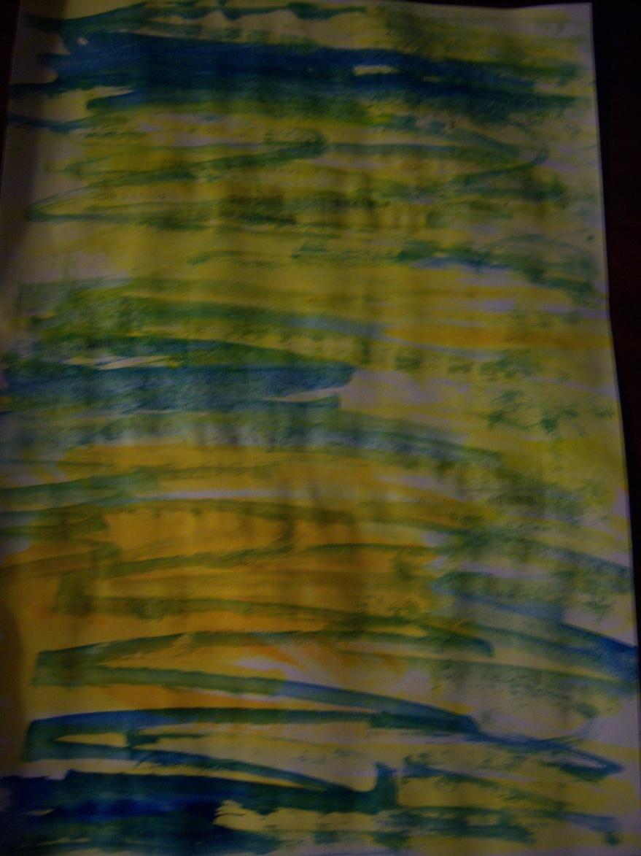
Начинаем творческий процесс:
Рисуем сначала желтый фон горизонтальными полосами
Добавляем голубые линии, размываем границы соединения

Slide 7
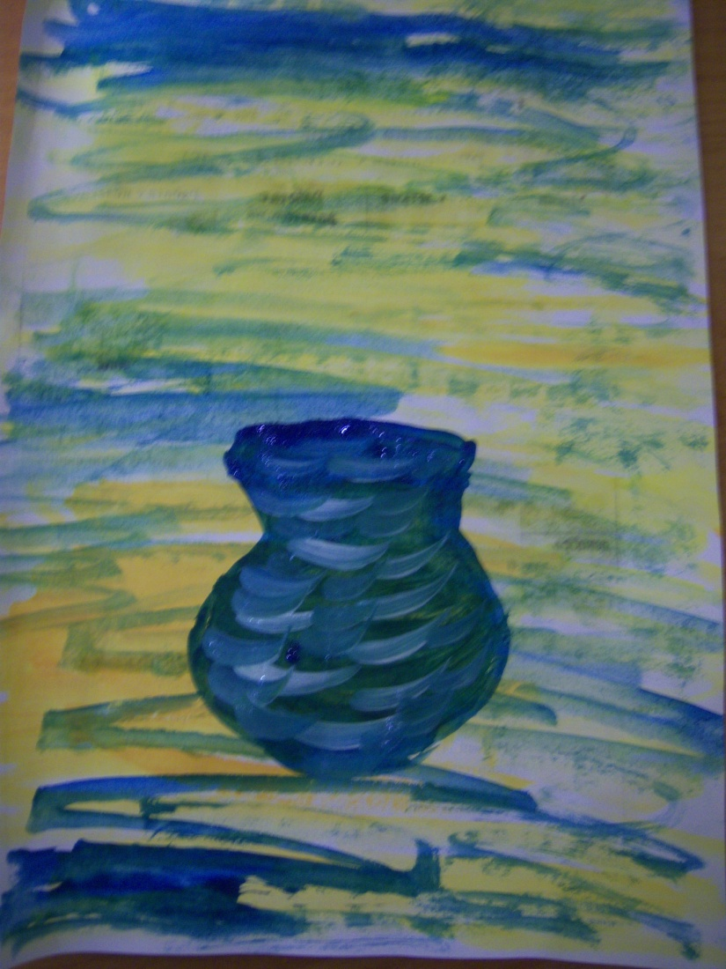
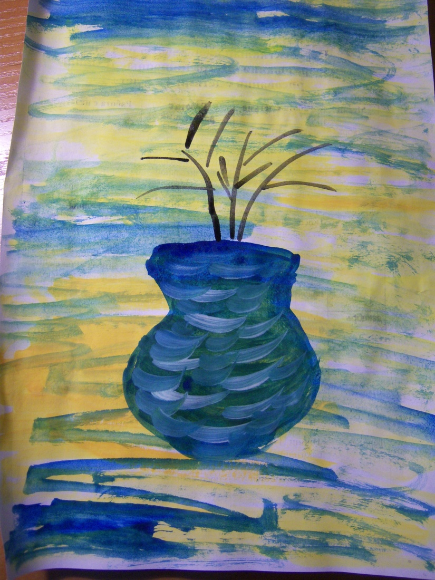
Рисуем вазу
Ставим ветки цветка в вазочку

Slide 8
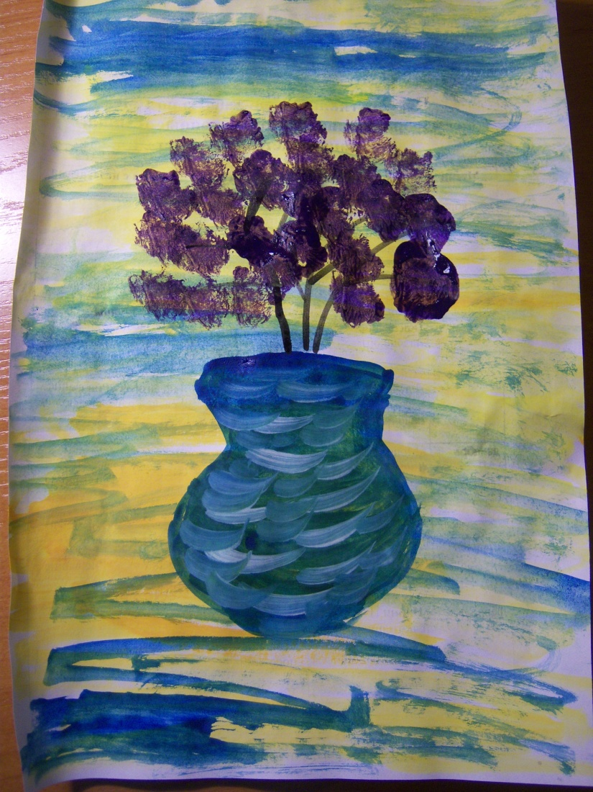
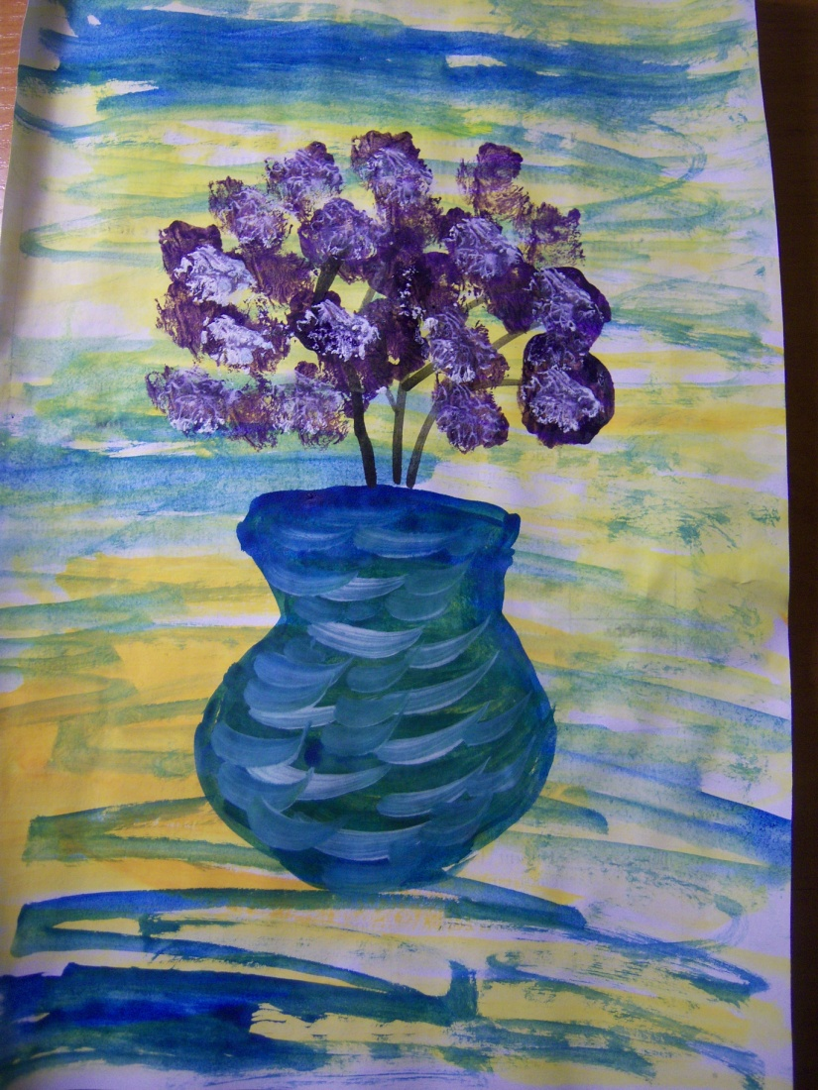
Берем мятую бумагу и обмакиваем в разведенную на палитре фиолетовую краску
Формируем цветки сирени пятнами на рисунке
Затем высветляем их при помощи белил

Slide 9
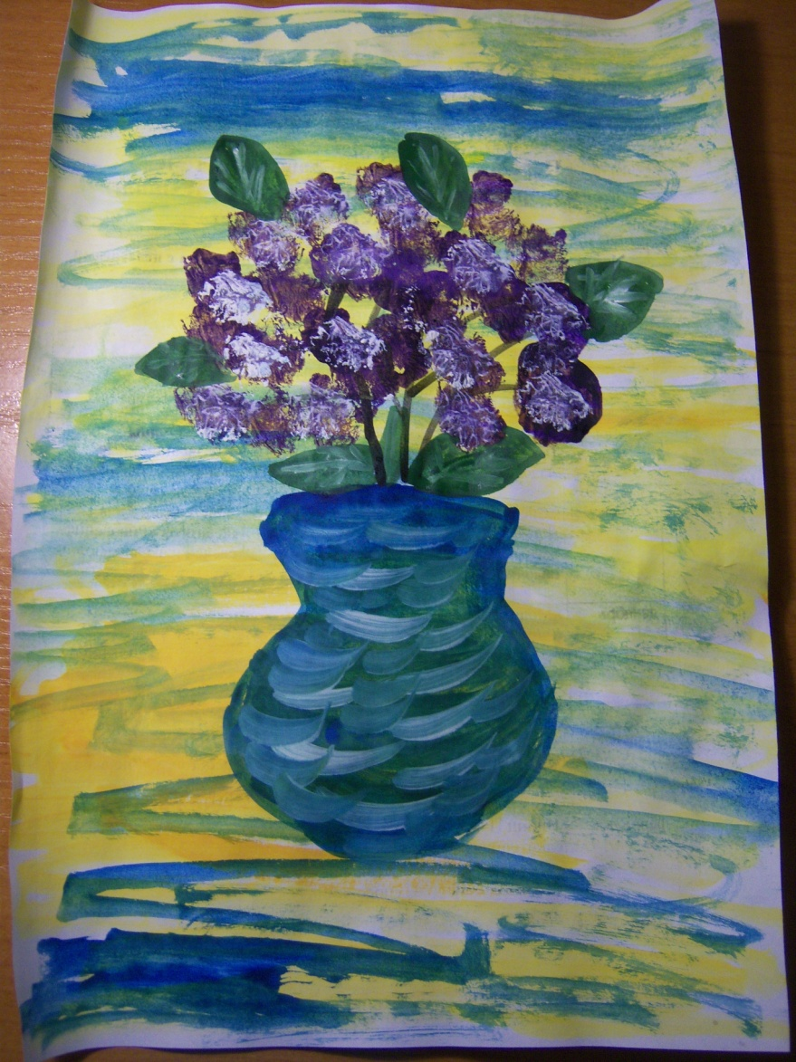
Оживляем куст зелеными листьями
Прорисовываем белые изгибы на зелени
Простой, но красивый букет готов

Slide 10
Спасибо за внимание!

